Slide 1


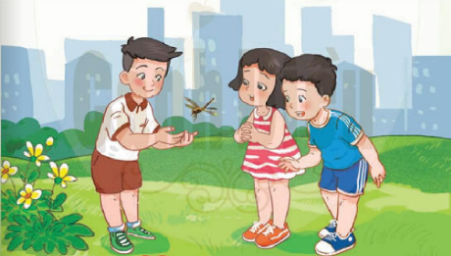
PHÒNG GIÁO DỤC VÀ ĐÀO TẠO QUẬN LONG BIÊN
TRƯỜNG TIỂU HỌC ÁI MỘ B
TỰ NHIÊN XÃ HỘI 1

Slide 2



Slide 3


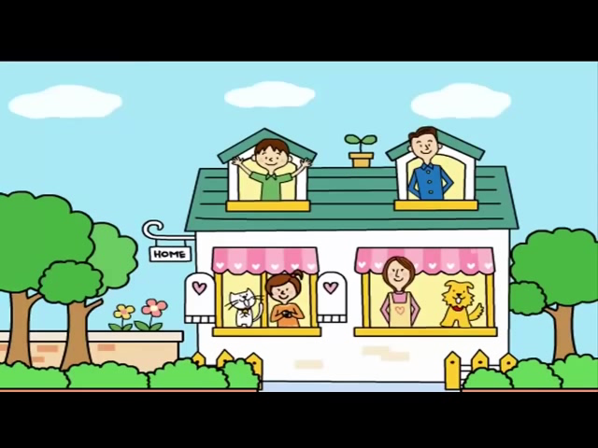
Cùng hát bài “Nhà của tôi"

Slide 4



Slide 5
Hoạt động 3
Quan sát từng hình và trả lời câu hỏi
- Các hình thể hiện những phòng nào trong nhà ở?
- Kể tên một số đồ dùng có trong mỗi hình. Chúng được dùng để làm gì?

Slide 6
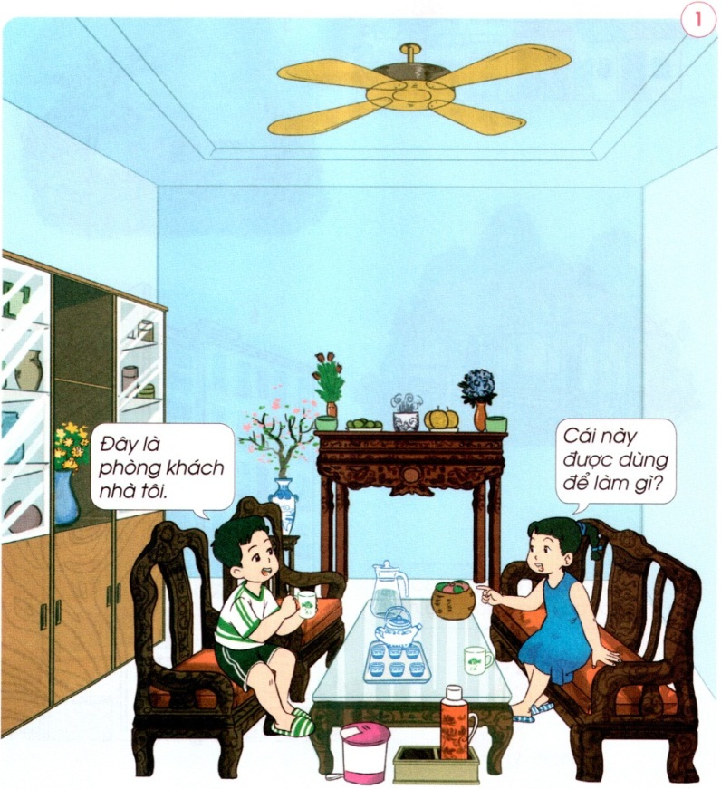
Hình 1:
- Phòng khách
- Phòng khách có: bộ bàn ghế gỗ, tủ, bàn thờ. Trên bàn có bộ ấm chén, bình nước. Trong tủ để rất nhiều lọ hoa

Slide 7

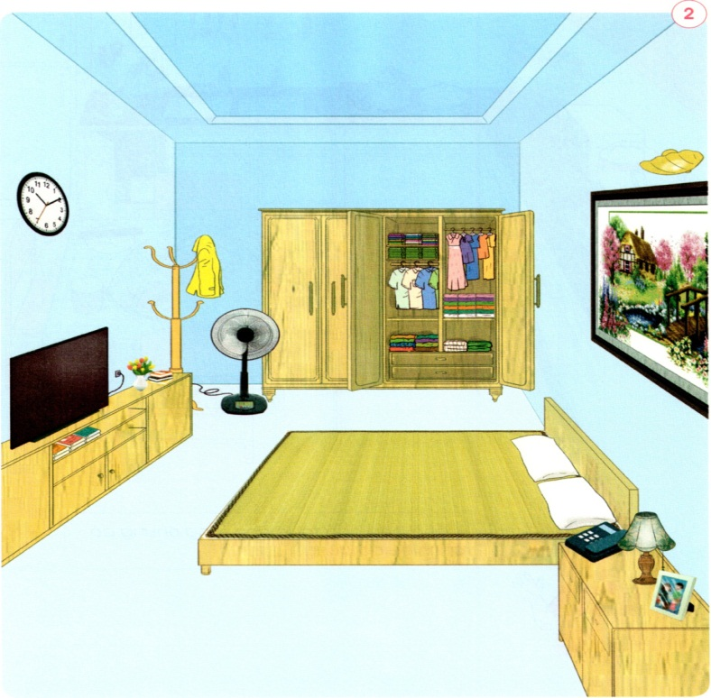
Hình 2:
Phòng ngủ
- Phòng ngủ có: kệ tủ, tivi, đồng hồ treo tường, mắc treo quần áo, quạt cây, tủ quần áo, tranh treo tường, giường ngủ, gối, tủ đầu giường...

Slide 8
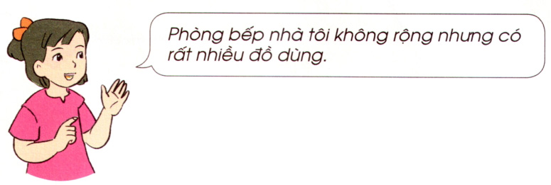
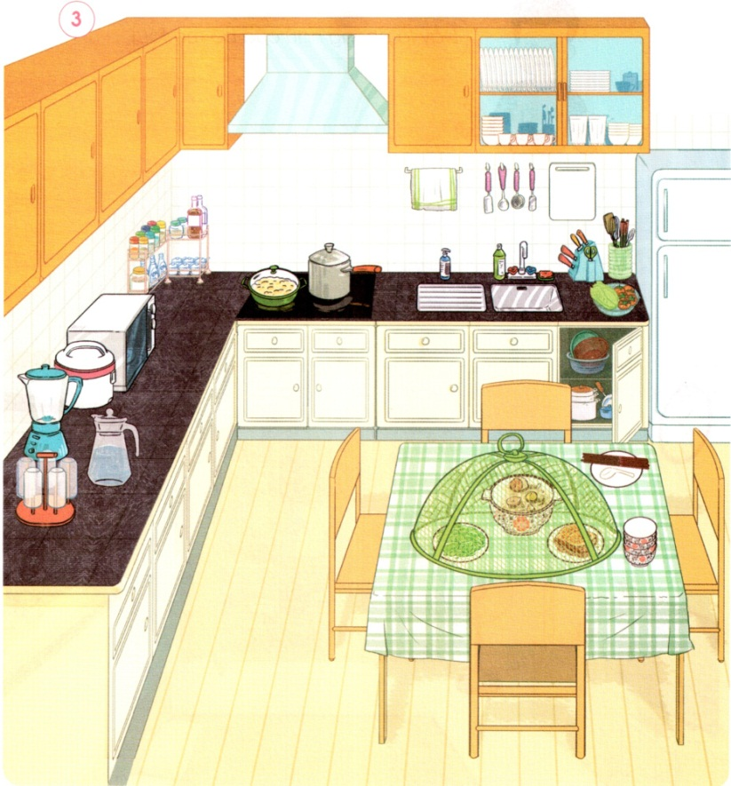
Hình 3:
- Phòng bếp
- Phòng bếp có: dãy tủ bếp; bàn bếp; bàn ăn, ghế ngồi; các dụng cụ làm bếp, nấu ăn; cái lồng bàn...

Slide 9
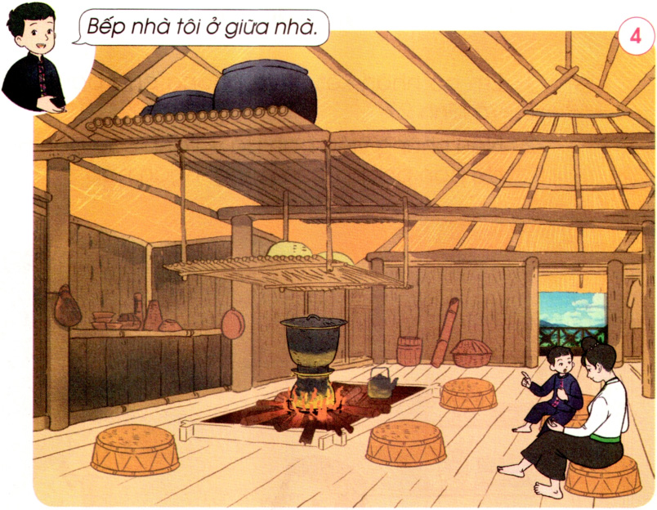
Hình 4:
Không gian sinh hoạt chung và bếp của người dân tộc Thái

Slide 10

Hoạt động 4
Giới thiệu về các phòng và đồ dùng trong gia đình em
- Theo em, các thành viên trong gia đình bạn Hà, gia đình bạn An có vui vẻ, yêu thương nhau không?
- Hành động nào thể hiện các thành viên yêu thương và quan tâm nhau?
- Nhà em có mấy phòng?
- Kể tên một số đồ dùng trong từng phòng

Slide 11

Hoạt động 5
Trò chơi: Đó là đồ dùng gì?
Cách chơi:
- GV dán 1 tranh vẽ đồ dùng gia đình sau lưng HS và bạn đó đứng quay lưng xuống lớp để các bạn quan sát tranh
- HS được đặt tối đa 3 câu hỏi về đồ dùng trong tranh cho các bạn ở dưới lớp để đoán được đồ dùng đó
- HS dựa vào câu trả lời của các bạn để đoán đồ dùng trong tranh là đồ dùng gì.
Luật chơi: Các bạn ở dưới lớp chỉ được đưa ra gợi ý, không được nói tên đồ vật

Slide 12
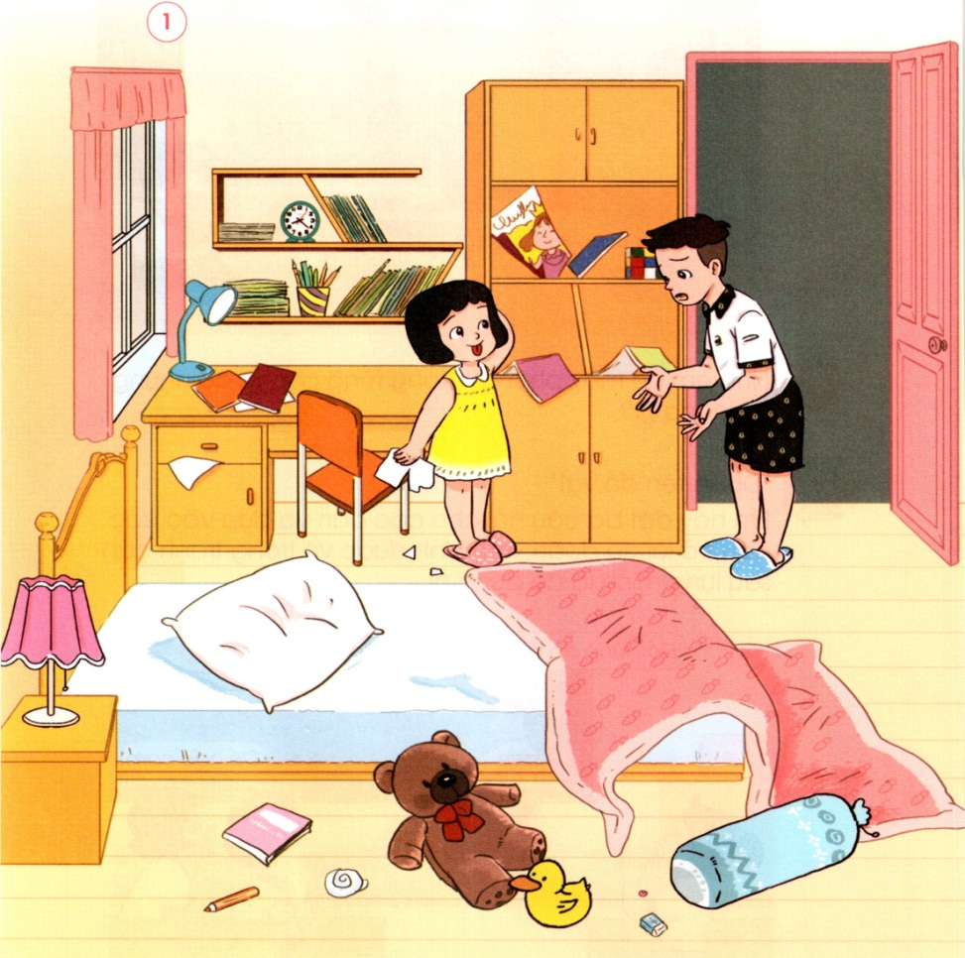
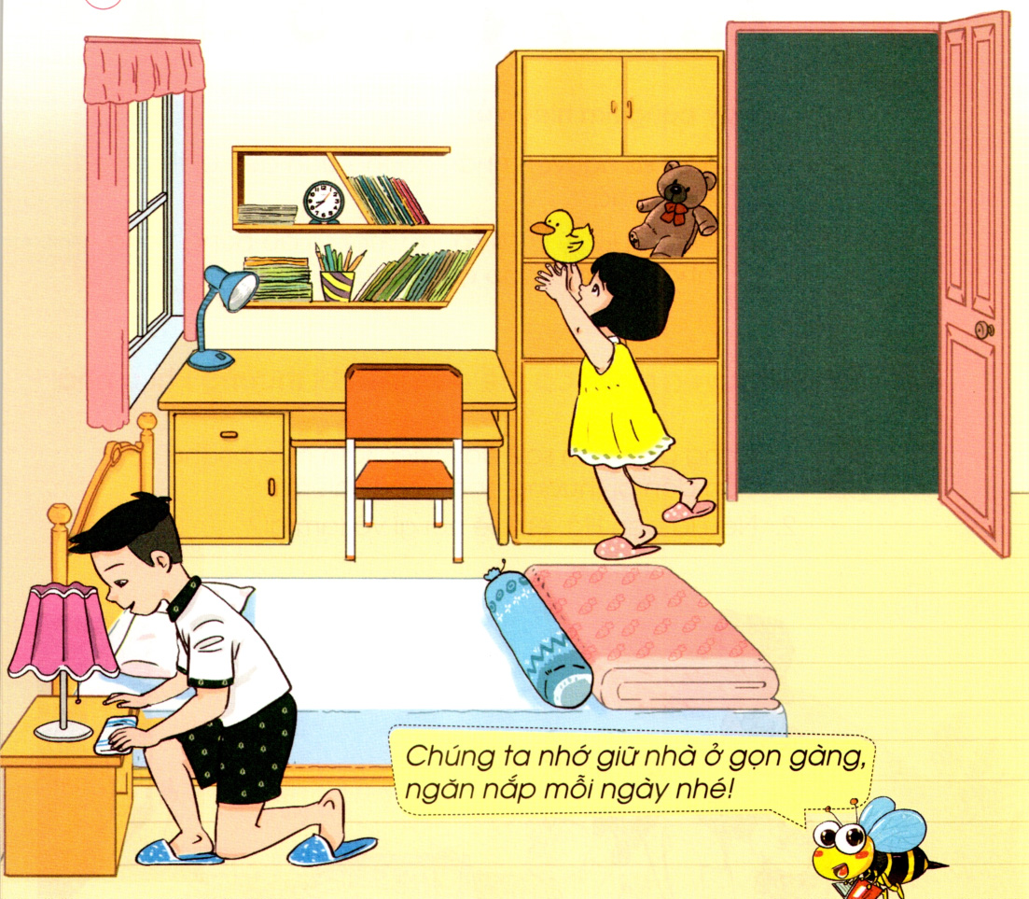
Quan sát tranh và nhận xét:

Slide 13

140
160
30
0
130
20
50
60
40
80
170
150
10
70
90
180
100
110
120
9
1
2
3
4
5
6
7
8
THẢO LUẬN NHÓM
- Em có nhận xét gì về phòng của bạn Hà ở tranh 1 và tranh 2?
- Nêu những việc bạn Hà và anh của bạn Hà đã làm để căn phòng được gọn gàng, ngăn nắp.
- Vì sao em cần sắp xếp đồ dùng cá nhân gọn gàng, ngăn nắp?

Slide 14

Tổng kết các ý kiến, kết luận
- Phòng của bạn Hà rất lộn xộn, bừa bộn.
- Bạn Hà và anh trai đã gấp và xếp chăn, gối; sắp xếp sách vở, giấy bút; đặt đồ chơi trên tủ; lau bàn, tủ...
- Sắp xếp đồ dùng cá nhân gọn gàng, ngăn nắp làm căn phòng thoáng mát, sạch sẽ hơn và thuận lợi cho việc tìm sách vở, đồ dùng học tập,...

Slide 15
THẢO LUẬN NHÓM
Những việc làm để giữ nhà ở gọn gàng, ngăn nắp?
- Gấp chăn, màn
- Cất, đặt đồ dùng đúng chỗ
- Sắp xếp sách vở gọn gàng
……….

Slide 16
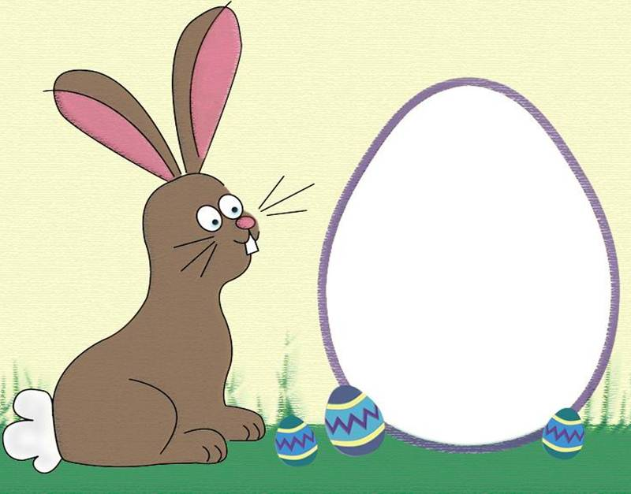
Chúng ta nhớ giữ gìn nhà ở gọn gàng, ngăn nắp mỗi ngày nhé!

Slide 17
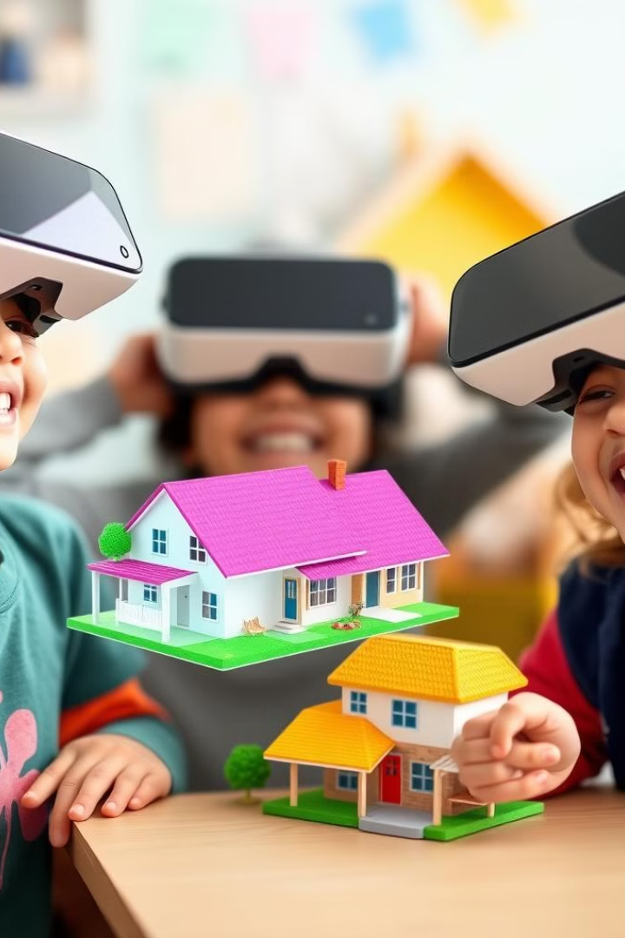
Giới thiệu về việc sử dụng công nghệ số trong dạy học về ngôi nhà
Công nghệ số có thể giúp học sinh hiểu rõ hơn về cấu trúc, chức năng, và các yếu tố của một ngôi nhà. Bằng cách kết hợp công nghệ vào bài học, giáo viên có thể tạo ra một môi trường học tập tương tác và thú vị hơn cho học sinh.

Slide 18
Các ứng dụng công nghệ số để trình bày và tương tác với ngôi nhà
Mô hình 3D
Thực tế ảo (VR)
Trò chơi tương tác
Mô hình 3D cho phép học sinh khám phá từng chi tiết của ngôi nhà, từ kiến trúc bên ngoài đến nội thất bên trong.
VR cho phép học sinh bước vào một ngôi nhà ảo và trải nghiệm không gian sống một cách chân thực.
Trò chơi giúp học sinh tương tác với ngôi nhà và học hỏi về chức năng của từng phần.

Slide 19
Lợi ích của việc sử dụng công nghệ số trong dạy học về ngôi nhà
1
Học tập tương tác
2
Hiểu sâu hơn
Công nghệ số giúp học sinh tham gia tích cực vào bài học và tự khám phá kiến thức.
Học sinh có thể nhìn thấy và tương tác với các mô hình 3D, giúp họ hiểu rõ hơn về kiến trúc và chức năng của ngôi nhà.
3
Thu hút sự chú ý
4
Phát triển kỹ năng
Công nghệ số tạo ra một môi trường học tập sinh động và thú vị, giúp học sinh tập trung hơn.
Học sinh phát triển kỹ năng giải quyết vấn đề, kỹ năng tư duy logic và kỹ năng sử dụng công nghệ.

Slide 20



Xin Chaân Thaønh Caùm Ôn

